Slide 1
О патриотизме через призму скульптур Валентина Павловича Занковича
Руководитель :
Данейко Татьяна Михайловна
Авторы:
Лукьянович Анастасия Ивановна
Кацко Мария Олеговна

Slide 2
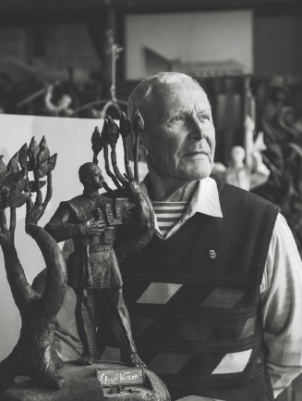
Цель проекта:
Продвижение совместного проекта студентов факультета информационной безопасности и архитектора и скульптора Валентина Павловича Занковича «Сохраняя память о прошлом, строим будущее!»

Slide 3
О Проекте
https://www.bsuir.by/ru/proekt-sokhranyaya-pamyat-o-proshlom-stroim-buduschee
Реализуется с 2018 года;
Основные направления: велопробеги, проведение встреч в мастерской В.П. Занковича, пробежки к знаковым событиям, выставки творческих работ, посещение мемориалов.

Slide 4
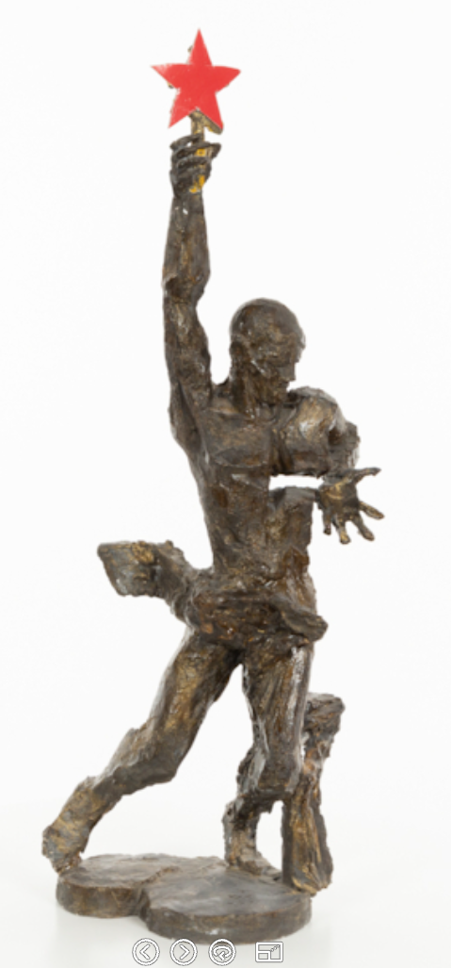
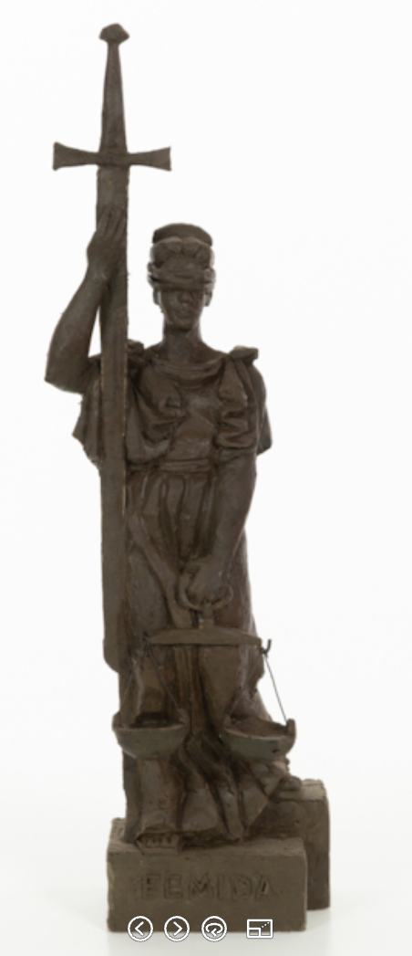
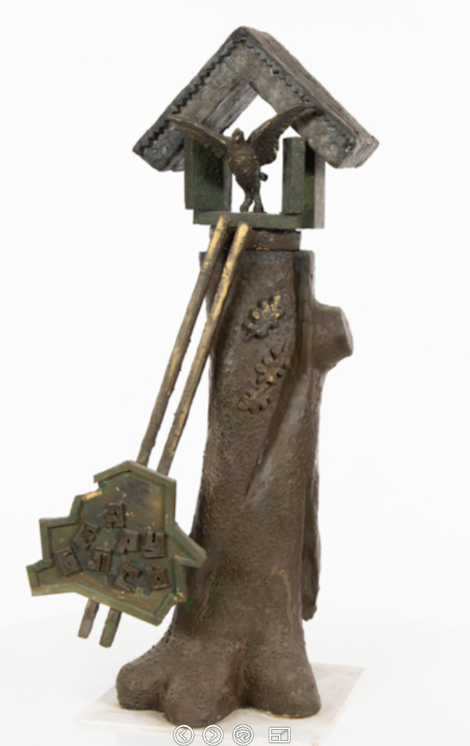
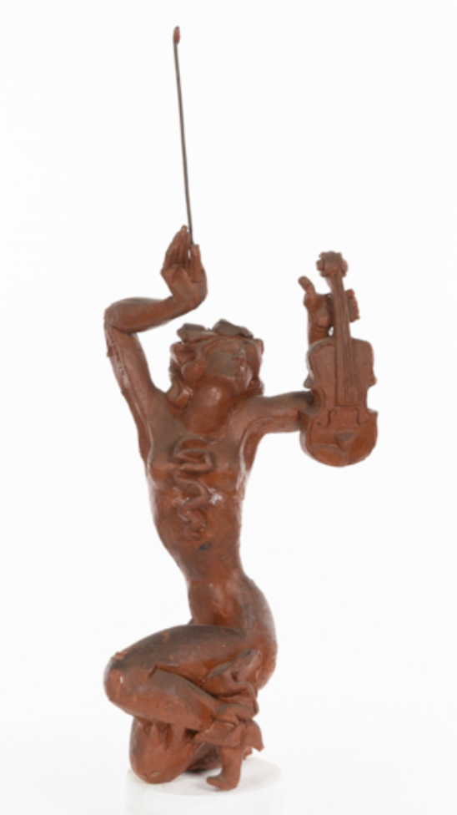
Виртуальная Галерея
https://www.bsuir.by/ru/skulptury-v-zankovicha
Статуя человека, сражающегося за свою Родину
Фемида
К тысячелетию г. Бреста
Скрипачка

Slide 5
Наши задачи
подготовить материал для продвижения виртуальной галереи работ В.П.Занковича на сайте БГУИР;
посетить средние учреждения образования Советского района г.Минска с пиар-компанией проекта;
разработать с помощью ИКТ интерактивные викторины, квесты и т.п. для вовлечения учащейся молодёжи в проект.

